Slide 1

传统企业的互联网
转型实践方法
D & R Consulting

Slide 2
商业民主化
互联网思维内涵

Slide 3

用户
至上

Slide 4
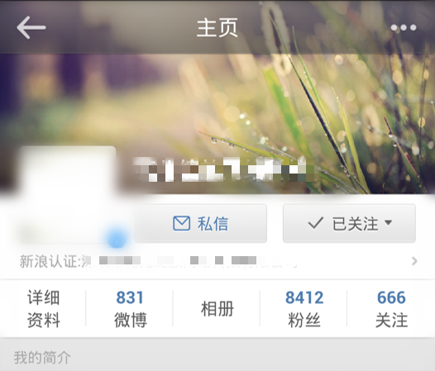
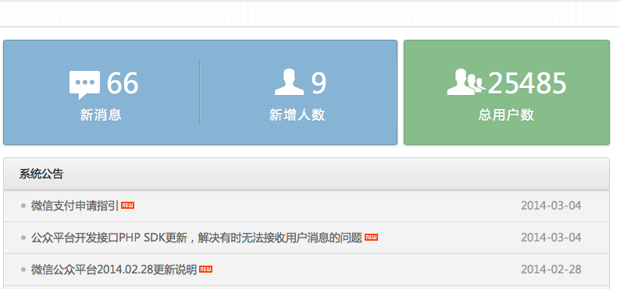
3万粉丝耶！

Slide 5
图样图森破！
0
你的粉丝数可能是：

Slide 6

用正确的姿势理解
什么是粉丝
在有需求的时候
首先想到你的人
Notes:
咖啡
手机

Slide 7


不能只看着所谓的“社会化”平台
Notes:
七天的例子

Slide 8

成功是失败之母！
曾经成功的经验

Slide 9



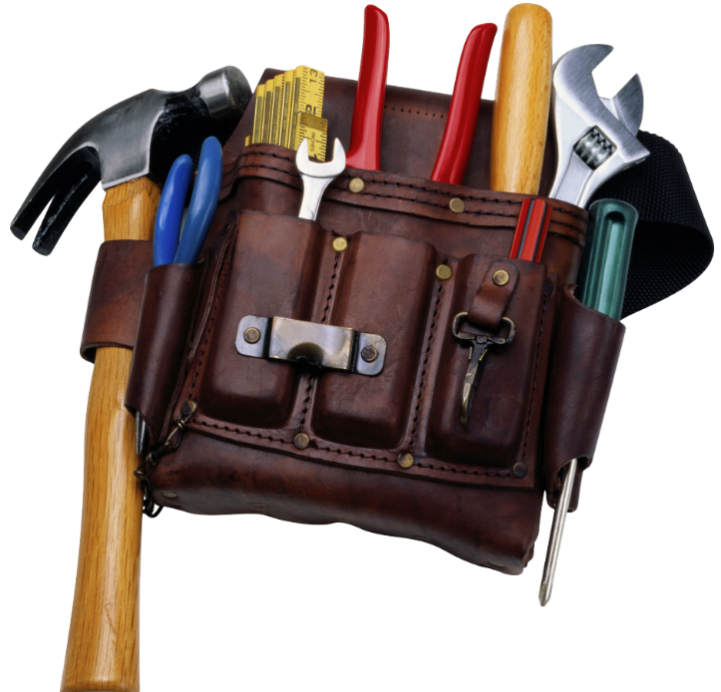
是我们需要依赖的工具
但仅仅是工具

Slide 10
牛生不出马
关注的核心
微信也好、微博也罢，仅仅是个工具与渠道。
传统企业要切入互联网，如果只是弄个微博、微信公众号，毫无意义与价值。
面对互联网的冲击，传统企业若是原来的定位、品牌、生产、销售、管理方式等不变，只是接上所谓的渠道，建个网站、开个微信，有个毛用？

Slide 11
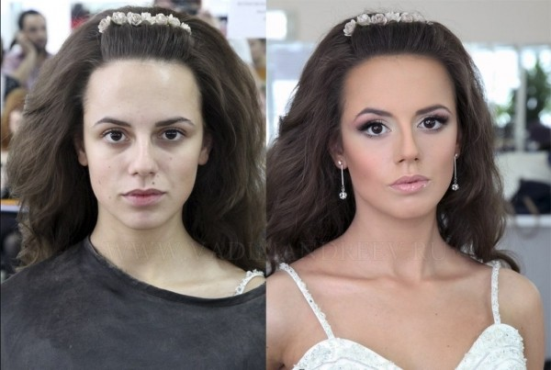
拥抱互联网
绝不是

Slide 12

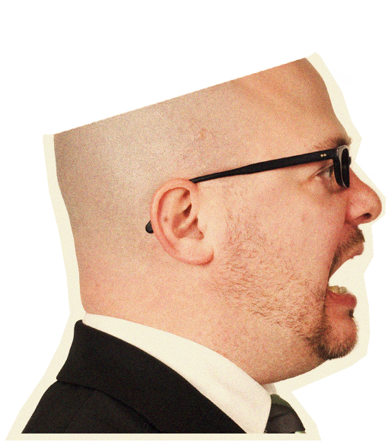

准备好了么？

Slide 13


互联网新商业环境
无中心
无中介
用户参与
体验与情感
企业让利
得屌丝者得天下
让用户尖叫
主动帮你传播
社群互动
与你深度绑定
Notes:
货架理论？

Slide 14

足够的魅力

Slide 15
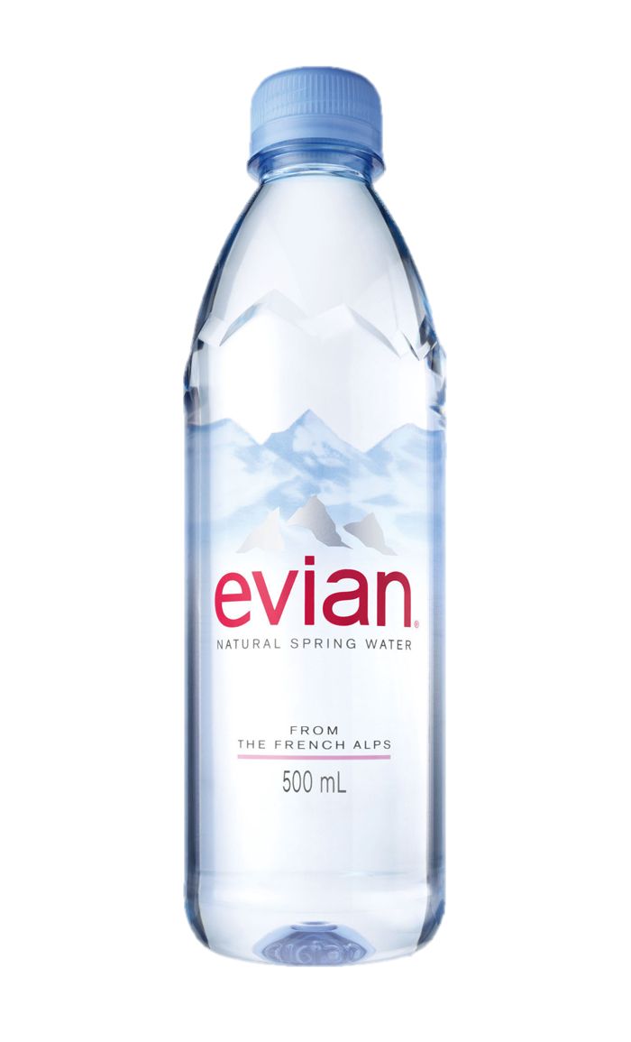
产品要有媒体属性
我需要什么，讨厌什么
什么样的东西能引起我们的情感波动
什么样的东西又能超出我的期望，让我尖叫
如果打开，发现里面都是茅台……

Slide 16
品牌要有故事
一个和我有关的故事
会勾起我某种情感的故事
我会产生共鸣的故事

Slide 17
得屌丝者得天下

Slide 18


But,How?

Slide 19
服务
产品
品牌
D&R评估体系

Slide 20
8 要素
社群
迭代
刚需
传播
转化
产品
用户参与
形象
惊喜
体验
情感

Slide 21
8 要素
社群
迭代
刚需
用户参与
形象
惊喜
体验
情感

Slide 22
服务
产品
品牌
D&R评估体系

Slide 23

用户定位
情感共鸣
给你的目标群体
讲一个能引起情感共鸣的故事
2 落脚点

Slide 24

高收入、玩浪漫
真爱、专爱
给你的目标群体
讲一个能引起情感共鸣的故事
2 落脚点

Slide 25
服务
产品
品牌
D&R评估体系

Slide 26
4 个方面
生产模式
销售模式
用户互动模式
售后服务模式

Slide 27
服务
产品
品牌
D&R评估体系

Slide 28
品牌
产品
服务
目标用户
社群
互动模式
情感共鸣
刚需
销售模式
形象
生产模式
体验
售后模式
社群
情感
用户参与
迭代

Slide 29


品牌
产品
服务
影响
打动
反馈

Slide 30
这才是我们要的
粉丝

Slide 31
小规模
从你的众多产品中
挑出1-2款
低投入
从你的营销费用中
拿出一小部分

Slide 32
快
天下武功、唯快不破
错
试

Slide 34

PaperWork做完了
执行！
下一步

Slide 35

新商业模式规划
指导
筹备
评估
启动
传播
推广
运营
D&R执行体系

Slide 36
筹备-keyWork
建议周期：4周
改
官方网站
线上渠道
线下渠道
微信、微博、QZone等SNS平台
市场预热
对新玩法、新市场进行预热
用户预期管理
*微信平台一定要做，但不是全部

Slide 37
启动-keyWork
建议周期：4周
破冰
大V的合作
流量入口的合作
事件炒作
天使用户怎么积累？

Slide 38
推广-keyWork
建议周期：8周
用户运营
把用户沉淀到微信、微博或者QQ平台中或自有平台
PR运营
通过媒体，紧密的对新模式、新玩法进行曝光

Slide 39
运营-keyWork
建议周期：8周
客户转化
对沉淀的用户是进行销售转化
用户互动
建立与用户互动的模式
让用户参与到产品设计的过程中

Slide 40
传播-keyWork
用户自发传播
产品具备的要素，让用户主动传播
用户传播鼓励
指定对用户传播的鼓励措施

Slide 41
评估-keyWork
绩效评估
粉丝数、销售额等维度
改进总结
总结不足以及挖掘新的空间

Slide 42
新商业模式规划
指导
筹备
筹备
评估
评估
启动
启动
小、低、快、试
传播
传播
推广
推广
运营
运营
D&R执行体系

Slide 43
Destory & Rebuild
互联网规划执行体系
执行
评估体系：
产品8个要素
品牌2个落脚点
服务的4个方面
可迭代的执行关键点模型

Slide 44
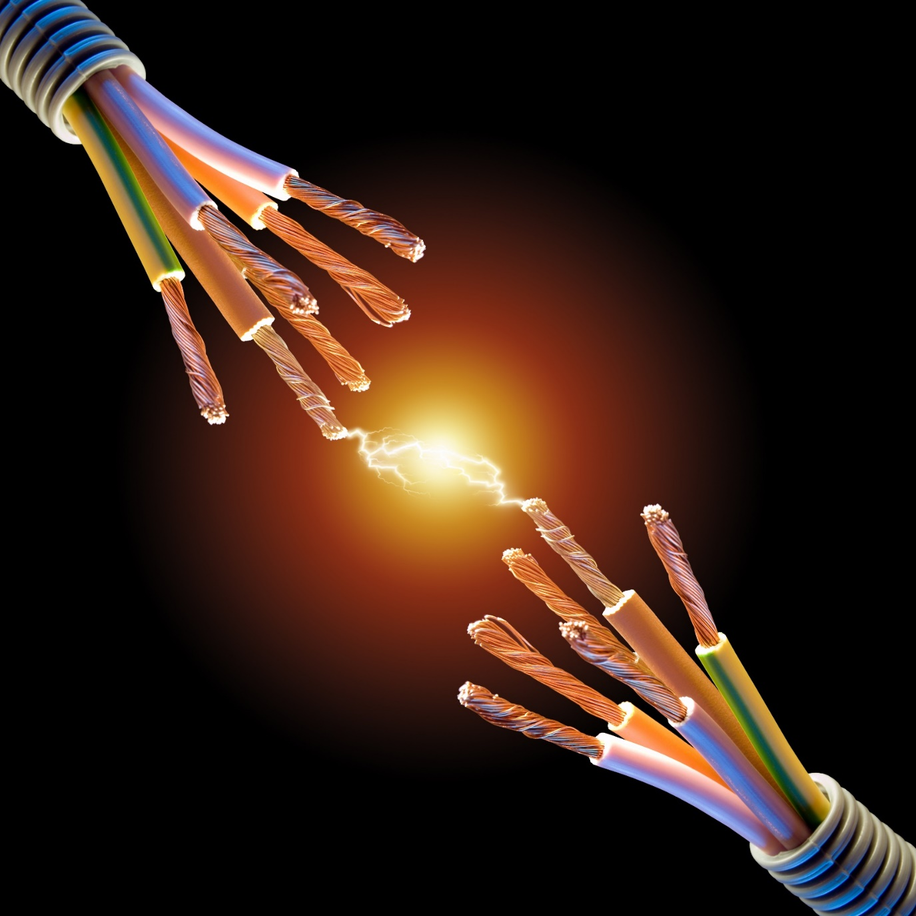
期望能一起
颠覆一个行业

Slide 45
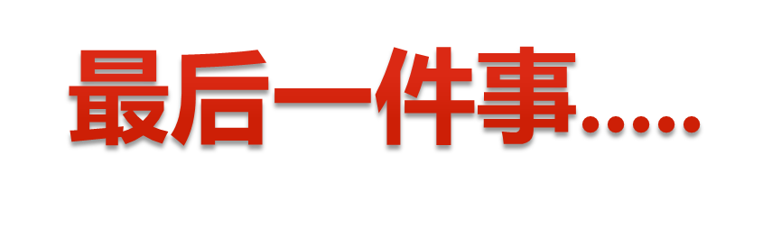

Slide 46
